Slide 1
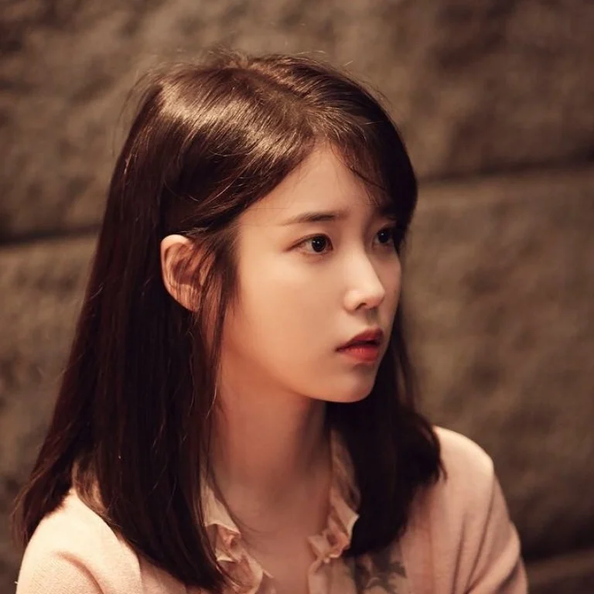
表特密碼 人像風格分析及評論預測
王柏元
杜博文
徐唯傑
廖崢圯
蔡睿陞
盧夷希
蕭英桀
TibaMe AI班 04期 第3組 2020-09-25 成果報告

Slide 2
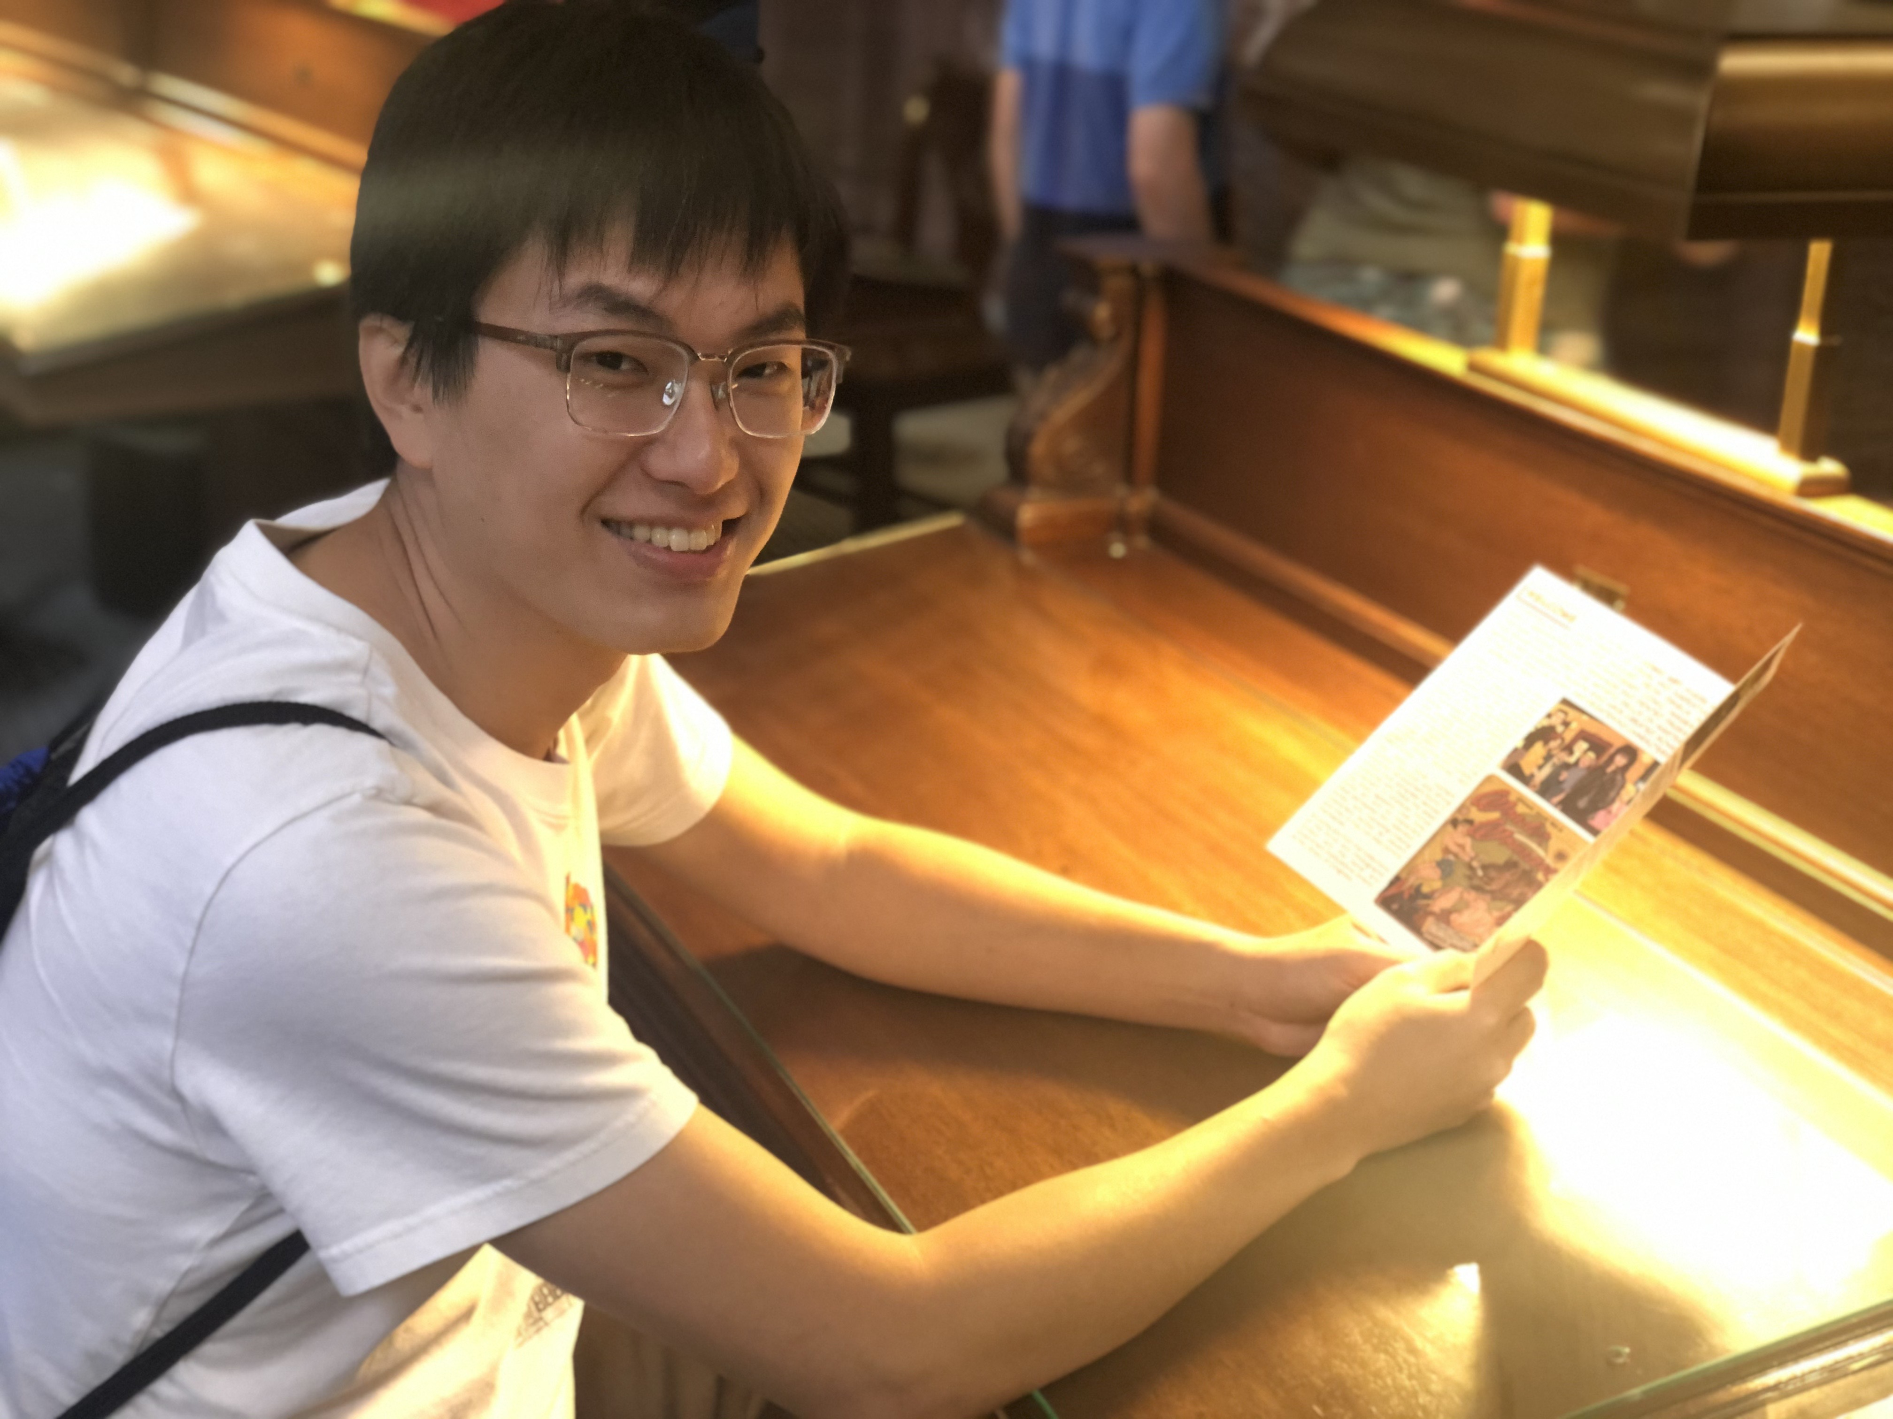
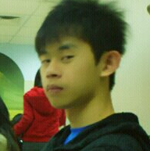
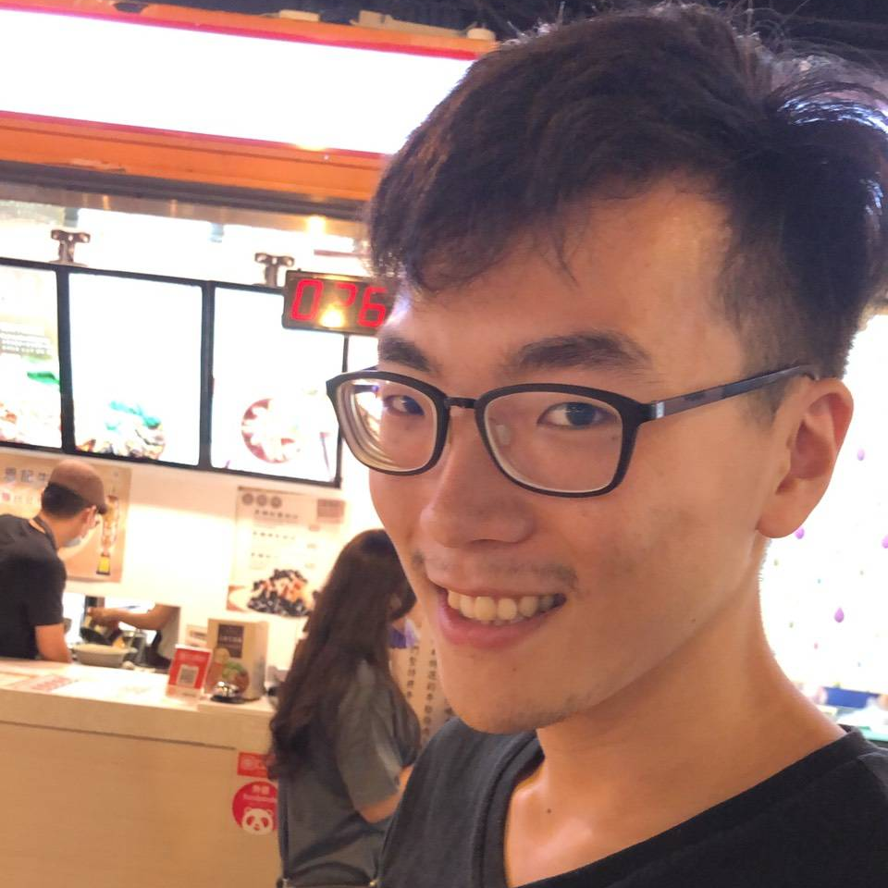
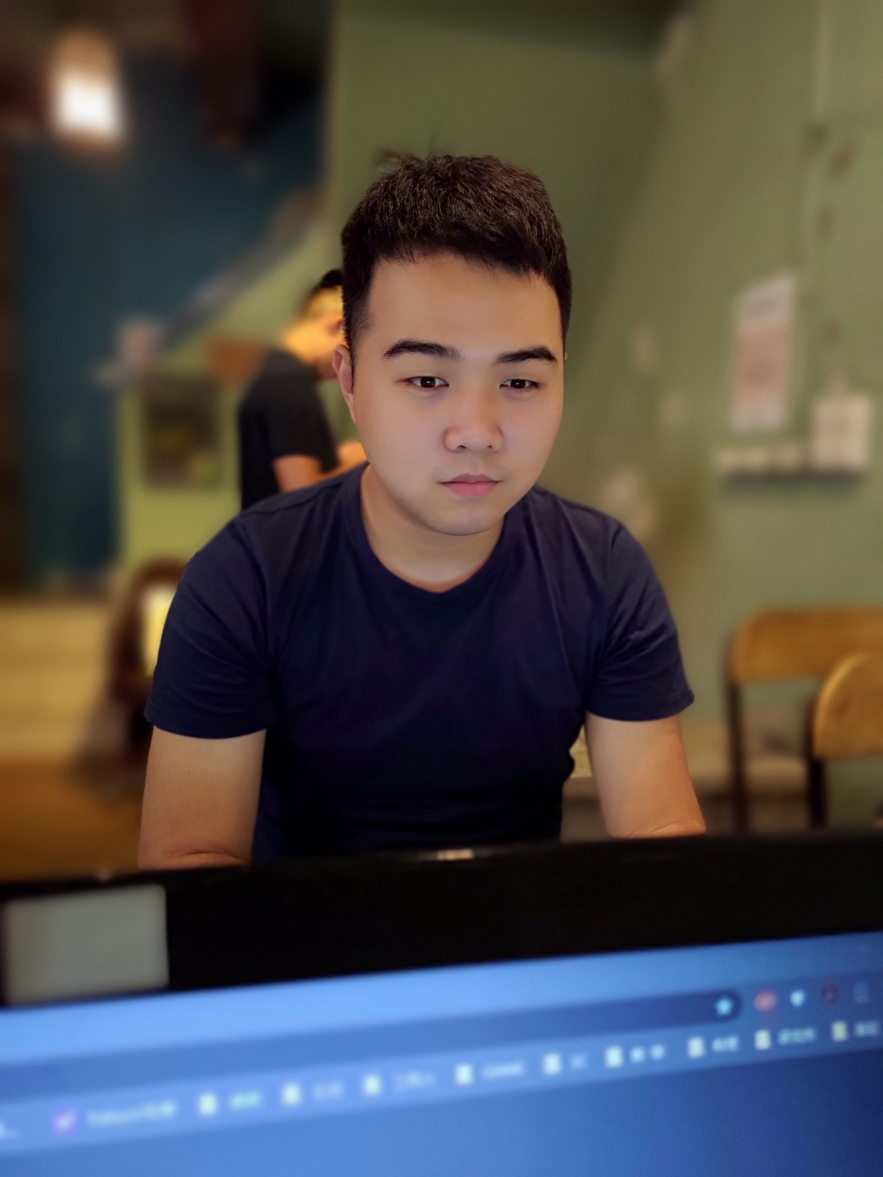
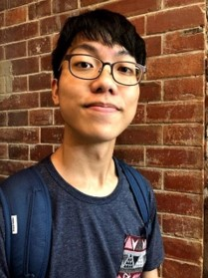
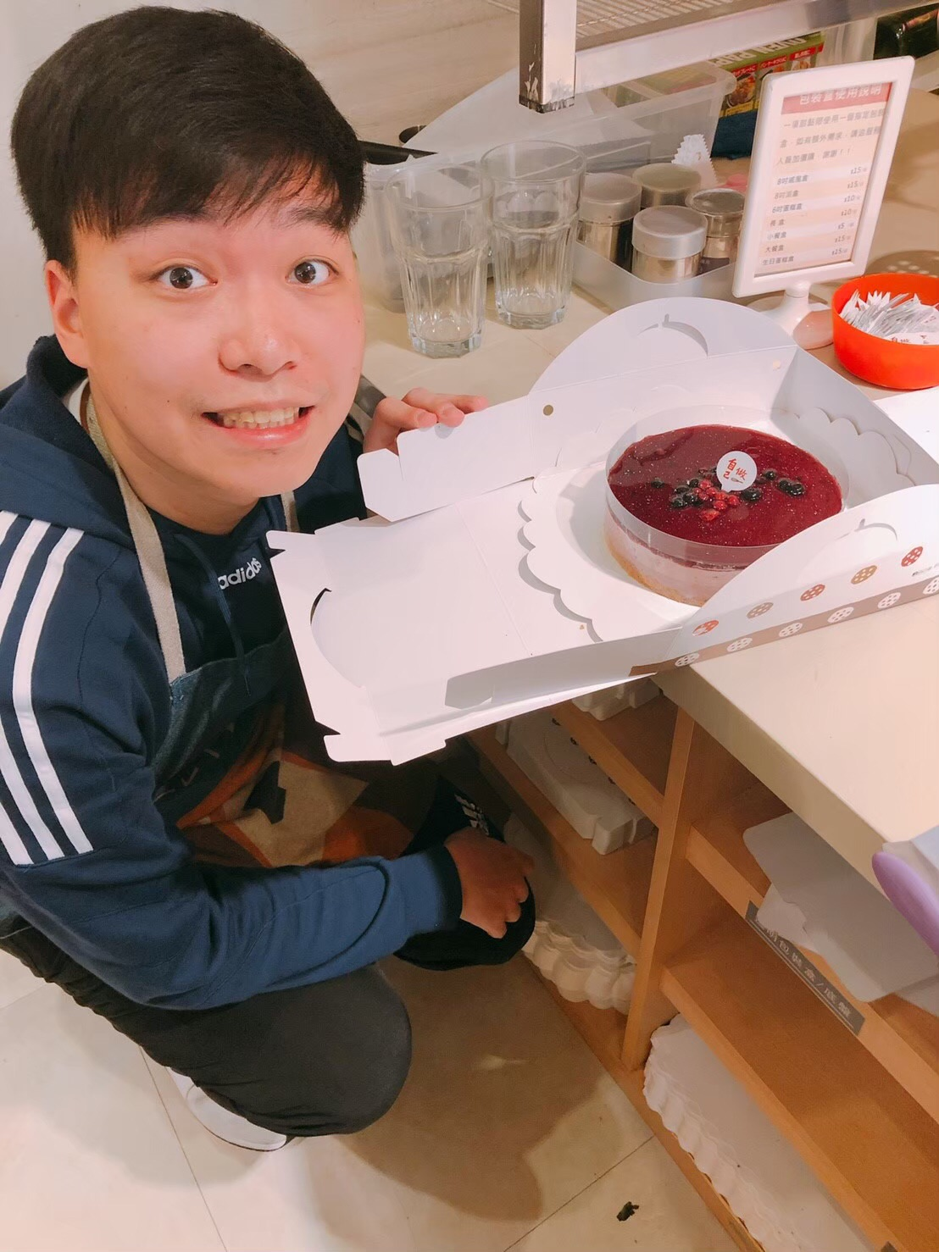
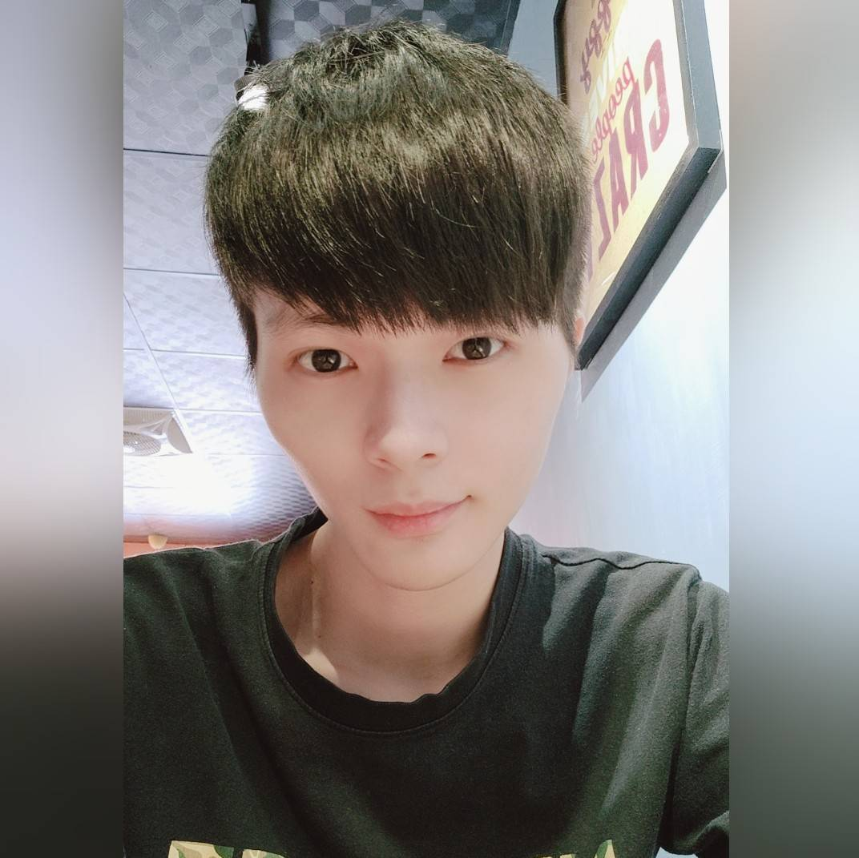
組員介紹
杜博文
蔡睿陞
王柏元
廖崢圯
蕭英桀
徐唯傑
盧夷希

Slide 3
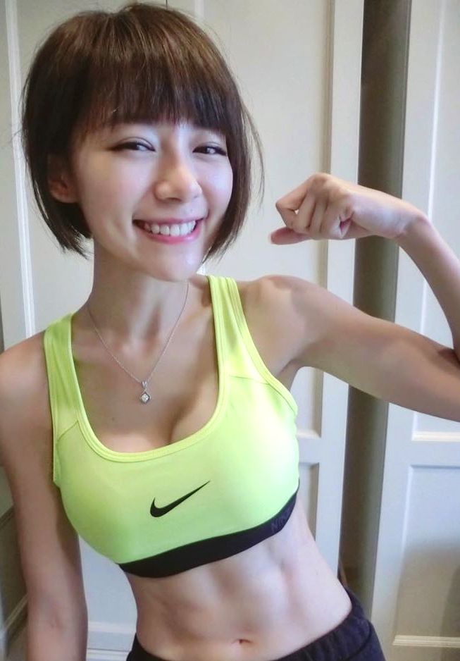
01
發想
04
02
實現
05
總結
03
模型
前情提要
動機
部署
UI 設計
Event & Message 設計
Line Bot 部署
構想過程
使用示範
技術回顧
未來展望
組員分工
BERT
Face Recognition
功能整合
Notes:
我們會為各位帶來
如何發想的
展示實現成果
如何實現
如何部屬
以及可能應用範圍

Slide 4
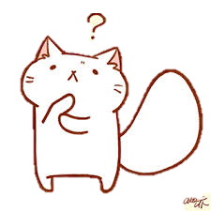

前情提要
你是否曾經懷疑自己美感與眾不同？
是否好奇大眾眼中的你是什麼樣子？
想要更深入知道自己具有哪種風格嗎？
Notes:
看到正妹和朋友分享的時候，朋友卻跟你說還好
早餐店老闆娘 說 ㄟ 帥哥 ㄟ美女 你懷疑他是不是在說實話
照著鏡子不知道自己是太過可愛讓人著迷、還是太過美麗讓人暈眩
相信大家有以上其中幾個的經驗
那想知道問題的答案，最直接的方法是什麼??
沒錯，就是問別人

Slide 5
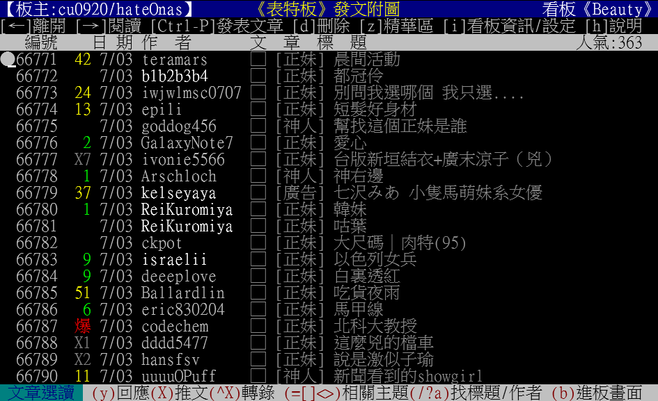
PTT
文章資料多、更新速度快
評論量大、常有新聞台參考
使用者多元、涵蓋範圍廣泛
Notes:
因此我們想到問問題的好地方 PTT
PTT有什麼優點呢?
1.文章資料眾多，可參考的文章很多
2.底下的評論也多，許多新聞台也會參考，代表具有一定的公信力
3.使用者多元、涵蓋範圍廣泛

Slide 6

PTT Beauty
WHY??
表特版一直具有相當高的人氣
更有不少藝人網美從表特版發跡
Notes:
接著我們要問的問題是關於外表問題
那肯定是來PTT beauty版，表特版來詢問
為什麼是表特版呢? 因為表特版一直具有相當高的人氣
也有取多藝人跟網美從這發跡

Slide 7
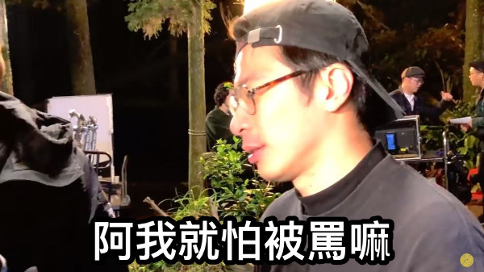
鄉民推文內容
推 OgOl: 我很簡單
推 samkai20: 門
推 yihanderman: 讚讚讚
推 fatoil27: 超正
推 hksnic: 正哦
推 kkk0j: 運動系列都不錯
推 Meyellis: 已戀愛
推 Pcinereus: 戀愛惹
推 seal0903: 她我可以
推 iceroy: 這好
噓 maggie199750: …
噓 bruce1221: 不能接受
噓 a7234869: Errrr
噓 pig19911118: 人家有欠你錢？
噓 AyakaIV: 算了吧= =
噓 jo78jo78: 醜
噓 seankerry2: 那我只好噓了
噓 jenn8588: 哈哈哈哈哈哈
噓 sunnyyoung: 她和你有仇是不是
噓 ShadowSpirit: 你留著就好
反應直接且真實
Notes:
為什麼我們知道該在哪裡得到答案卻又不敢po文呢?
因為怕被罵麻
鄉民的 反應都是很直接且真實
誇讚會很直接地說 正、戀愛
批評也是很直接地會說醜、欠人錢?

Slide 8
預期使用狀況
推 eric871017: 我就推
推 fish50527: 蠻喜歡他的
推 oasis0417: 戴眼鏡比較帥
噓 QVQ9487: ？
推 hksnic: 帥哦
推 kkk0j:他滿幽默的xd
噓 ilovesola: 可是我覺得很醜耶
噓 RLH: 不帥啊
其他相似風格的貼文
Notes:
所以我們希望可以有個AI，當我們給它照片時，會先幫我們預測表特版可能的留言
也希望能有些相似文章當作未來po文的參考依據
藉此預先增加po文的信心

Slide 9
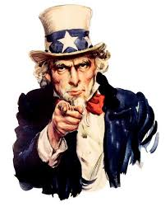
目標對象
WHO??
適用對象
想曬男/女友
想挑戰自己
想了解自己和周遭朋友
Notes:
哪些人也會像我們一樣害怕po上去得到不好的評價呢?
想在表特版曬男女朋友的人
其實很想將自己放到表特版的人
想藉由表特版了解自己或周遭朋友在大眾眼中樣子的人

Slide 10

專案簡介與DEMO
專案概述
DEMO
Notes:
這裡由我講解我們這組處裡留言分類的過程
我們怎麼從 Word2Vec 轉到 Bert，
Bert 的原理，
Bert 分類器的架構，
以及它的 Input & output

Slide 11
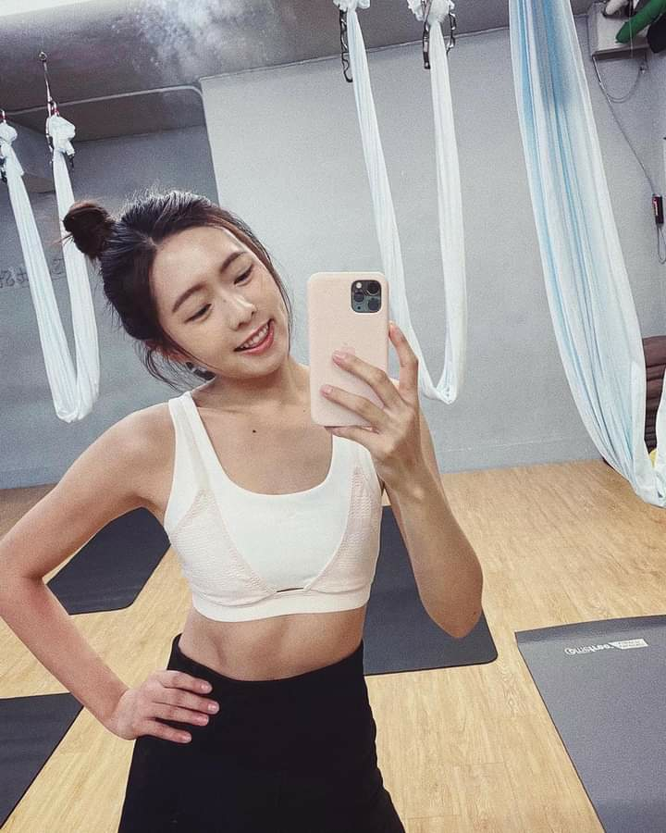
預期使用狀況
01
預測推文數
XX、X9 …X1、0 ~ 99、爆
模擬表特PO文 鄉民反應
02
類型分析
正、可愛、短髮、騷、塑膠、醜、 奶、腿、身材、求門、等分類
使用者
上傳一張照片
03
推文模擬
模擬可能的推文內容給使用者
04
相似結果
回應類似文章或類似圖片給使用者參考
05
明星臉分析
分析臉部特徵與明星相似程度
附加功能
Dewi 簡廷芮
Notes:
接下來我會直接播放一段DEMO影片
說明我們怎麼實現，要提供給用戶的功能
影片開始前我先簡單介紹下我們的功能模塊
為了讓用戶快速加入好友，且方便使用
我們使用的平台是Line的聊天機器人
第一步是讓使用者上傳照片
在LINE上面很容易就可以串接
手機相機以及相簿
功能分兩大類
有明星臉分析，比對與自己對相似的明星
以及PTT發文後相關的預測，
文內容分析、推文結果的預測)

Slide 12
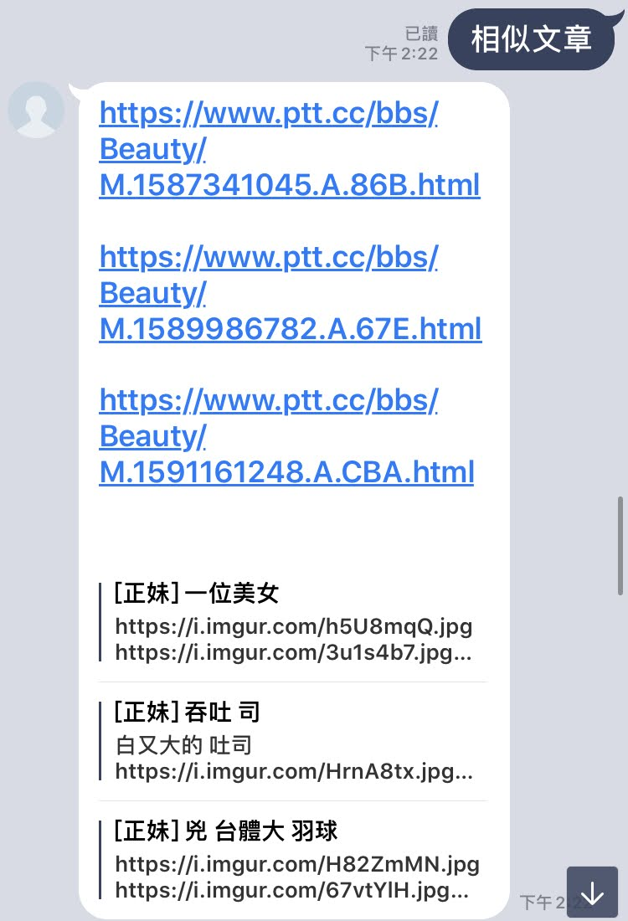
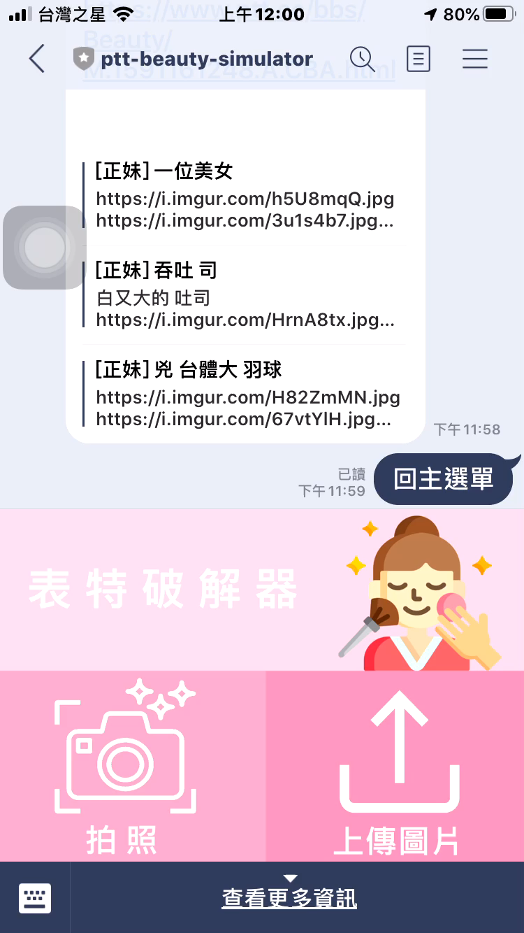
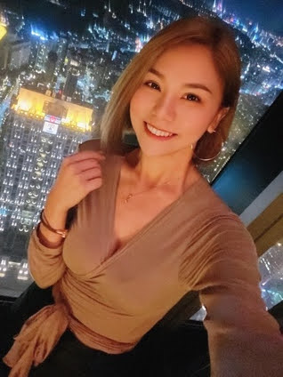
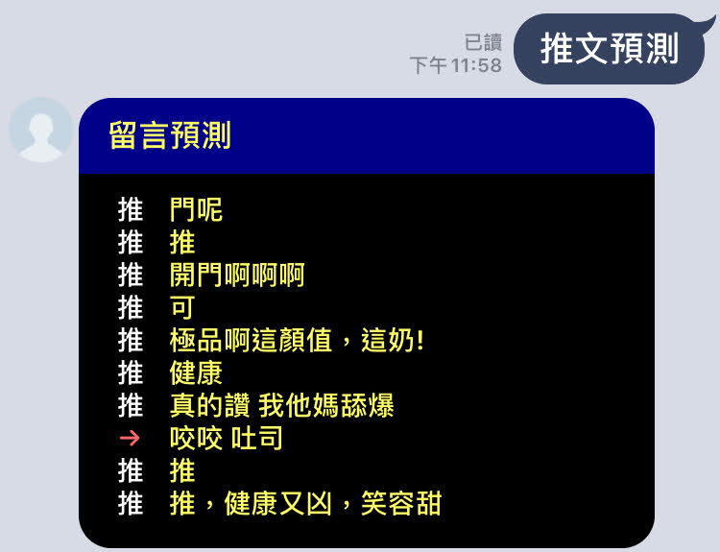
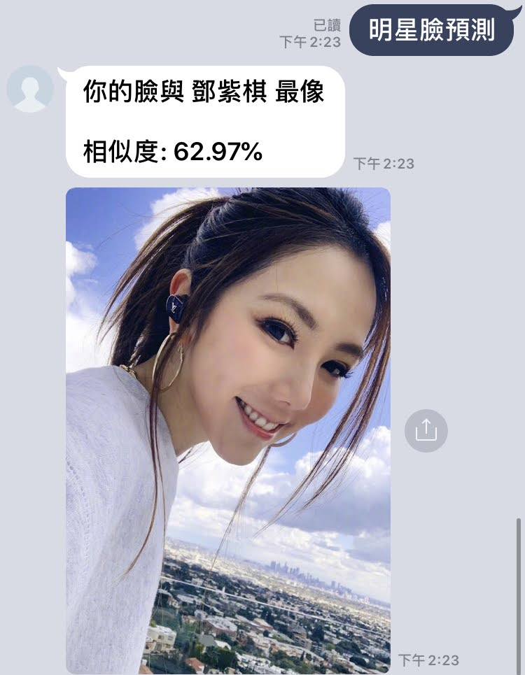
DEMO
Notes:
接下來我用影片來說明，這支line bot的功能
[上傳]
用戶可選擇現場拍照，或是上傳現有照片
上傳完照片後，會出現功能選單
[推數預估]
透過模型來預估發文後會得到的推文數量
[推文預測]
從過去相同類型的文章中，整理出可能會得到的留言內容
[相似文章]
會顯示3篇有相似圖片的文章
可作為發文前的參考
可以連上PTT直接查看
下一頁還有其他進階功能
[風格辨識]
會分析出這張照片的風格成分
還有對應的百分比
[相似照片]
會從歷史文章中，提供最相似的3張照片
[明星臉預測]
除了PTT相關的預測外，還有個明星臉的功能
可以看看自己與哪位明星的相似度最高

Slide 13
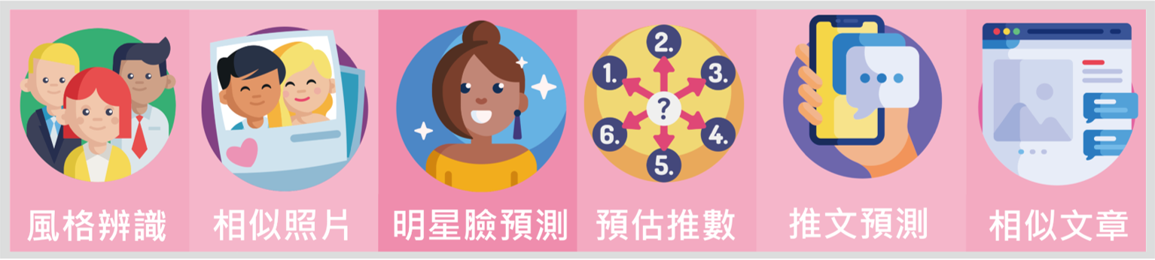
如何實現?
影像辨識
網友評論
定義標籤
NLP
Notes:
我們的目標主要是從歷史資料中，預估發文的結果
因此我們想對使用者上傳的圖片做影像辨識
找出歷史文章中相似風格的照片，及對應的文章
從過去相似的文章中，才能預估未來可能會得到的留言，和好評的數量
--------------------------------------------------------------------
影像辨識需要標註分類
例如瑕疵檢測要分類(有瑕疵、沒瑕疵)
醫療影像要分類(有腫瘤、沒腫瘤)
而文章中的圖片也需要分類、
且不單單只是有或沒有的二元分類
而是依據圖片風格的不同做多元分類
分類標籤的來源，手動標註、自動標註
但手動資料量太過龐大，且會參雜個人觀點
因此透過網友對照片的留言評論，可以達到相對公正的分類依據
因此這邊需要結合NLP來對網友的留言做處理
將留言轉化成具有意義的文字標籤
依據標籤再做影像分類辨識的模型訓練
是一個將NLP與影像辨識結合的專案

Slide 14
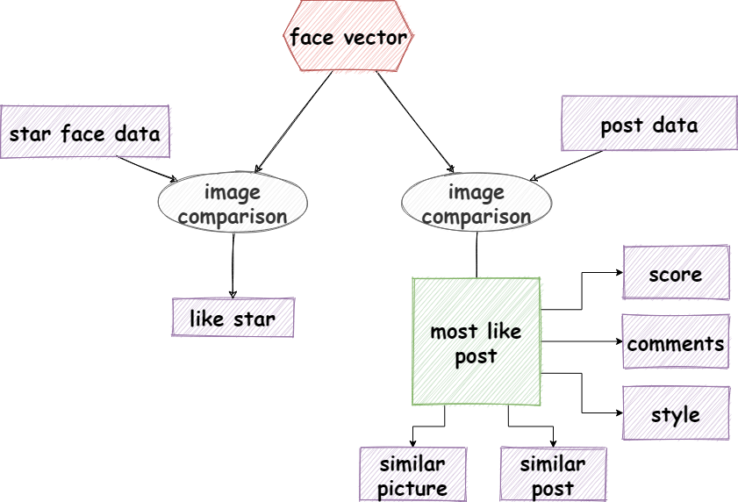
Data Flow
Notes:
預想流程背後有兩大資料庫
PTT資料庫是整合網友留言NLP分析的結果
與圖片分析的結果，以此資料庫來找出相似的歷史文章
另外明星臉資料庫則蒐集了上百位明星的圖片資料，用來比對最相似的明星
使用者選擇明星臉分析時
會將使用者的臉部特徵向量
與明星資料庫中的特徵向量做比對
來找出最相似的明星
而其他的功能，則是跟PTT資料庫做比對
從歷史資料中，找出最相似的文章
文章中的圖片與文字
再透過我們的模型來實現各項功能

Slide 15
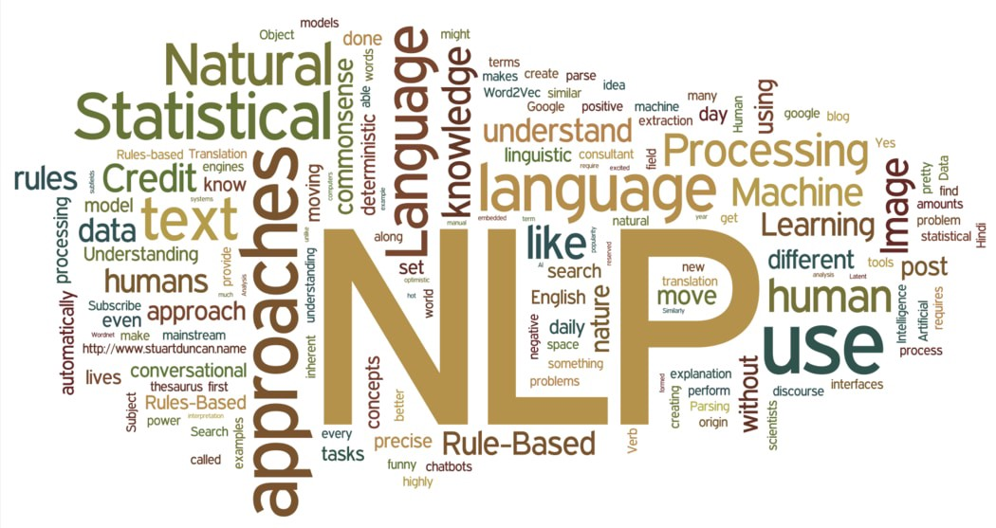






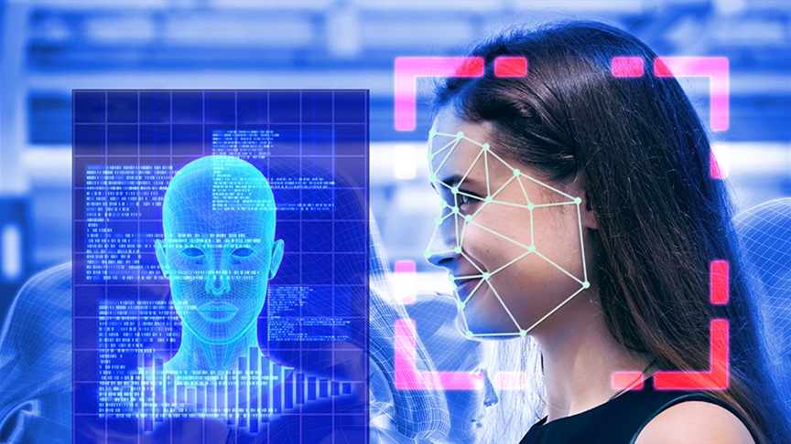

資料來源＆資料處理
網路爬蟲
資料洗清
自然語言處理
影像辨識
Notes:
前面AI模型的功能想要實現
需要先取得訓練用的資料
這邊介紹我們資料的來源
資料來源主要為PPT表特版上的圖片與留言
以及從google上爬下來的明星照片
爬蟲下來的檔案會直接保存在雲端硬碟中
方便後面在colab上做模型的訓練
文字資料則會轉成json格式保存在mongoDB中
[]
這項專案會應用到 AI最常見的兩大應用
影像辨識以及自然語言處理
同時分析PTT表特版中的圖片以及留言文字

Slide 16
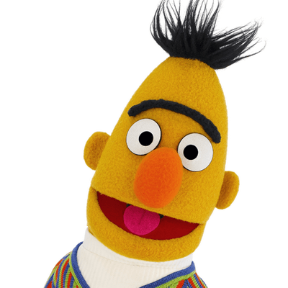
BERT留言處理過程
從 Word2Vec 到 BERT
BERT 原理
BERT Classifier 架構
BERT INPUT & OUTPUT
Notes:
這裡由我講解我們這組處裡留言分類的過程
我們怎麼從 Word2Vec 轉到 Bert，
Bert 的原理，
Bert 分類器的架構，
以及它的 Input & output

Slide 17
從Word2Vec 到 BERT
初步構想：用 Word2Vec 與 Jieba 製作一個標籤字典，結果不如預期
造成原因：1. Word2Vec 依照該詞附近的詞彙出現次數來計算該詞向量
2. 詞與向量為一對一關係，同義詞問題無法解決
與 很正 的相似詞
很漂亮 | 0.900
超正 | 0.882
雖然 | 0.987
普 | 0.835
很棒 | 0.832
很帥 | 0.823
小時候 | 0.817
Word2vec
做一個字典，將斷詞結果轉換：
“正” ：正、田、好正、美、可愛
“巨乳” ：巨乳、好大、大
“本斥但大”：本斥但大、本赤、但大
“剛退伍” ：剛退伍、退伍
cos距離，越接近1越近
Notes:
一開始的對於留言處理我們想利用 Word2Vec 與 Jieba 斷詞製作一個標籤字典，只要出現特定詞彙就會把該句話歸屬於特定類別，對每個句子下標籤再做一些相關的應用，但結果不如預期。
這是因為 Word2Vec 的特性，Word2Vec 是 2013 Google 提出的一個基於 word embeddings 的方法，它是依照每個詞附近詞彙的出現次數來計算該詞的向量，所以如右邊這張圖所示 ”很正”、”很漂亮”、”超正”、“雖然”、“普”, “很帥” 跟 “小時候” 這幾個詞，如果用 Word2Vec 轉成標籤字典就會通通被歸類為 “很正” 這個 tag，但是他們在人類語言裡面並不是完全相同的詞彙，那他們之所以被分成同一個 tag 是因為他們周遭詞彙都非常類似，彼此替換都能是一個意思完整而且常常出現的句子，也因此才會被 Word2Vec 判定向量接近，但這並非是我們期望的結果。
它另一項缺點是詞與向量是一對一的關係，所以同義詞的問題它也沒辦法解決，像圖中出現的 ”長相” 這個詞，它的向量就會是固定的，不管你的上下文是 “長相好看” 還是 ”長相廝守”，詞向量都是固定的

Slide 18

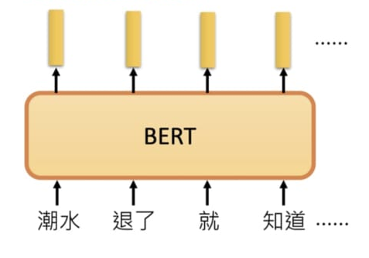
BERT
Transformer 中的 encoder
* transformer: 基於自注意力機制的 Seq2Seq 模型
圖片來源: https://leemeng.tw/attack_on_bert_transfer_learning_in_nlp.html
https://leemeng.tw/neural-machine-translation-with-transformer-and-tensorflow2.html
Notes:
Bert 就能很好的解決剛剛 Word2Vec 的兩個問題，
它最為知名的就是它的自注意力機制，是目前 NLP 主流的演算法
Bert 就是 transformer 中的 encoder，那什麼是 transformer，
Transformer 是基於 自注意力機制的 Seq2Seq，一般而言 Seq2Seq 的使用情境是丟入一個句子來預測一個句子。
那 transformer 會有一個 encoder 把每個字輸出成對應的向量，再傳給給 decoder 讓它預測成一個句子，
那 transformer 的核心概念就是它在建立序列中每個元素的向量時，
同時會去「注意」並擷取同個序列中其他元素的語義資訊，
接著將這些語義資訊合併成上下文資訊並當作自己的向量回傳，這也就是自注意力的核心概念。
那 Bert 就拿 Transformer 他 encoder 的部分。
跟 Word2Vec 不同的地方在於，Bert 在分析一段句子的每一個文字向量時，不是只看附近詞彙的相似與否，而是會「注意」整段句子的的語義，所以 Bert 對於向量的預測會更符合人類的預期。
另外 Bert 會把每一個字都轉換成對應的向量，所以也能解決同義詞的問題。
總而言之，一段文字進到 Bert 就是可以取得一串向量，
以我們的例子而言，我們就是輸入一句句的留言輸入進 Bert ，然後我們會取得一串串的向量，然後我們再對這些向量做下游的分類任務。

Slide 19
BERT Classifier Structure
Bert input
Pre-trained 中文 Bert
input_word_id
Bert encoder
一句留言
input_mask
input_type_id
Dropout
隨機10%
Dense
45類
Classifier Layers
Notes:
那這就是我們主要的模型架構，
我們是依照 tensorflow 2.3 提供的官方架構，
這邊可以看到留言不能直接輸入模型，要先經過一些預先的處理把文字轉成符合 tensorflow 官方 bert 的 input，
然後我們下載 google 已經用中文先 pre-trained 好的 Bert model 再把資料丟進去進行 fine-tuned，
最後接上一層 Dropout 一層 Dense，Dropout 每次訓練隨機 dropout 10% 訓練資料避免過擬合，
Dense 輸出 45 個類別來預測留言對於各種標籤的機率

Slide 20
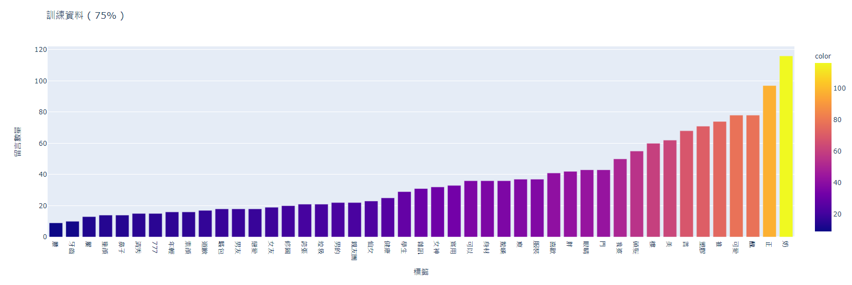
Data preprocess - augmentation
Notes:
那訓練模型的時候，資料的 augmentation 也就是資料的補齊也是非常重要的，
由圖可見我們蒐集到的訓練資料是非常不平均，
如果把這些不平均的 training data 丟進模型會導致模型傾向預測數量多的那個類別，
於是我們想到三種補齊的方法

Slide 21
Data preprocess - augmentation
Maximum
分類 | 1 | 2 | 3 | 4 | 5 | 6 | 7
可愛 | 這個好可愛啊 | 太可愛了 | 好Q | 好可愛啊～
正 | 正爆 | 正
健康 | 健康的性感美！ | 黑肉可以 | 看起來很健康 | 健康美 | 很健康漂亮 | 健康 陽光 | 小麥肌讚
分類 | 1 | 2 | 3 | 4 | 5 | 6 | 7
可愛 | 這個好可愛啊 | 太可愛了 | 好Q | 好可愛啊～ | 這個好可愛啊 | 太可愛了 | 好Q
正 | 正爆 | 正 | 正爆 | 正 | 正爆 | 正 | 正
健康 | 健康的性感美！ | 黑肉可以 | 看起來很健康 | 健康美 | 很健康漂亮 | 健康 陽光 | 小麥肌讚
Notes:
第一種是 Maximum: 把較少量的資料亂數隨機補齊至最大資料長度

Slide 22
Data preprocess - augmentation
Median
分類 | 1 | 2 | 3 | 4 | 5 | 6 | 7
可愛 | 這個好可愛啊 | 太可愛了 | 好Q | 好可愛啊～
正 | 正爆 | 正
健康 | 健康的性感美！ | 黑肉可以 | 看起來很健康 | 健康美 | 很健康漂亮 | 健康 陽光 | 小麥肌讚
分類 | 1 | 2 | 3 | 4 | 5 | 6 | 7
可愛 | 這個好可愛啊 | 太可愛了 | 好Q | 好可愛啊～
正 | 正爆 | 正 | 正爆 | 正
健康 | 健康的性感美！ | 黑肉可以 | 看起來很健康 | 健康美
Notes:
第二種是 Median: 以訓練資料的中位數為基準，少的補齊，多的隨機刪減

Slide 23
Data preprocess - augmentation
Inner Concat
分類 | 1 | 2 | 3 | 4 | 5 | 6 | 7
可愛 | 這個好可愛啊 | 太可愛了 | 好Q | 好可愛啊～
正 | 正爆 | 正
健康 | 健康的性感美！ | 黑肉可以 | 看起來很健康 | 健康美 | 很健康漂亮 | 健康 陽光 | 小麥肌讚
分類 | 1 | 2 | 3 | 4 | 5 | 6 | 7
可愛 | 這個好可愛啊 | 太可愛了 | 好Q | 好可愛啊～ | 這個好可愛啊 太可愛了 | 太可愛了 好Q | 好Q 好可愛啊～
正 | 正爆 | 正 | 正爆 正 | 正 正爆 | 正爆 正 | 正 正 | 正爆 正
健康 | 健康的性感美！ | 黑肉可以 | 看起來很健康 | 健康美 | 很健康漂亮 | 健康 陽光 | 小麥肌讚
Notes:
第三種是 Inner Concat: 把較少量的資料隨機互相連結，再作為一句留言，補齊至最大長度
經過我們的測試以後，我們發現用 Inner Concat 的方式訓練出來各個類別的 recall 最好，驗證數值 val_accuracy 以及 val_loss 也都最符合我們期望
所以我們最後選擇使用 Inner Concat 的方式補齊資料

Slide 24
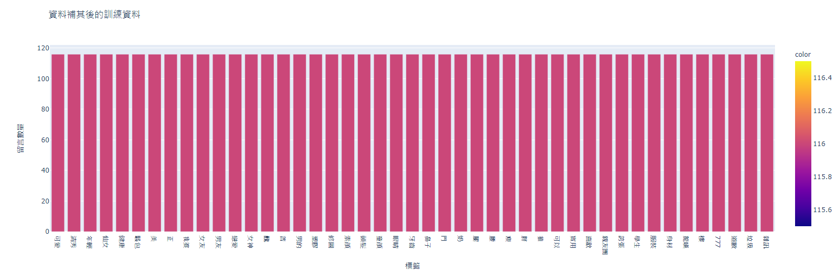
Data preprocess - augmentation
Inner Concat
Notes:
這是用 Inner Concat 方式補齊完的資料分布圖

Slide 25
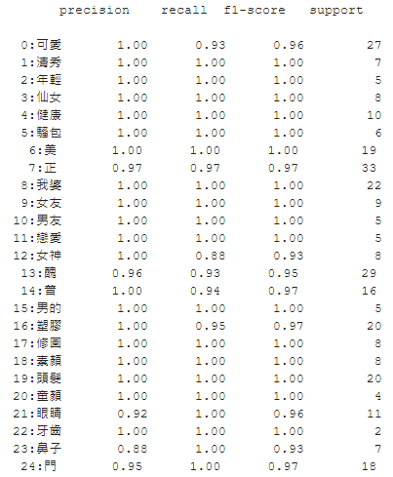
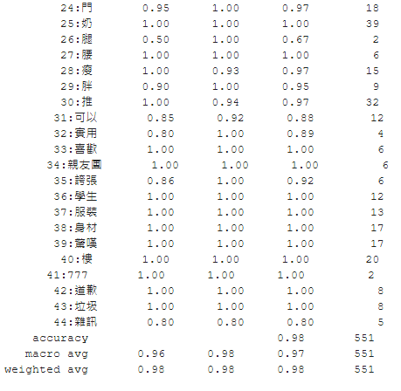
Fine-tuned BERT Result
Accuracy: 0.98
Notes:
最後我們丟進了約 5000 筆的留言，另外抽出 550 筆做為驗證資料，圖是我們模型的分類報告
因為報告這樣不容易閱讀所以我把它轉成圖表
可以看到準確度與各類別的 recall 數值都非常好，其實就足以證明這個模型有能力為 PTT 表特版的留言分類
至於實際的分類產生以及分類後的應用我這邊交給廖真儀來為各位說明

Slide 26
BERT 輸入資料與輸出結果
推 NomeL: 可愛
推 APC: 青春吶
→ candn: 我不信～最後一張有點扯
推 dragon629: 正！ドキドキ~
推 ejnfu: 這真的超正
推 jojojet: 跪求 開門
推 sboryuan: 你贏了
推 keny80206: 青春無敵啊
推 ilcr: 有沒有泳裝照
推 alexyen0606: 奶好大 嘻嘻
推 EpsilonSgr: 身材讚爆
可愛
青春
正
求門
雜訊
身材
Notes:
感謝柏元為我們說明BERT的概念以及分類的架構 還有Argumentation的分析
接下來由我說明如何生成最後所選用的分類、以及這些分類如何應用
在這張圖中是我從ptt上擷取下來的留言
我們希望能像圖片上的顏色進行分類
所以在一開始的時候 我們將風格分了10個類別

Slide 27
BERT 推文分類演進
第一版
10種風格分類 + 雜訊 → 雜訊過大 → 模型都分成雜訊
雜訊：無法分類的推文
Notes:
除了這十個類別之外，完全不屬於任何一類的我們放到雜訊
那你們可以看到雜訊超級大，而這種分布狀況，及使用inner concat的方式
也會導致留言預估大部分都會分到雜訊去，你可以想像中獎機率有九成是雜訊
那如果給你猜這句留言要分去哪，你一定先猜雜訊吧？

Slide 28
BERT 推文分類演進
第一版
10種風格分類 + 雜訊 → 雜訊過大 → 模型都分成雜訊
雜訊：無法分類的推文
第二版
10種風格分類 + 不放雜訊 → 雜訊被分類到現有風格分類
無法有效處理雜訊問題
推文 | 預測分類
能不能照清楚一點 | 清新
可 … 可惡 | 可以
我個人覺得 | 我婆
李知恩我的愛 | 可愛
美國人比較開放 | 美
Notes:
那這也許我們可以試著把雜訊拿掉直接不要呢？
結果就會看到這些明明不對，卻被分到這些類別來
那雜訊仍然是我們要直接面對的問題，該怎麼處理呢

Slide 29
BERT 推文分類演進
第一版
10種風格分類 + 雜訊 → 雜訊過大 → 模型都分成雜訊
雜訊：無法分類的推文
第二版
10種風格分類 + 不放雜訊 → 雜訊被分類到現有風格分類
無法有效處理雜訊問題
第三版
增加更多風格分類 + 小心放雜訊 → 雜訊依舊不小
雜訊
Notes:
我們試著增加風格分類，並且讓雜訊是100%不會被分到其他分類才丟到雜訊分類
但很不幸的，雜訊還是超級大，因此我去細看了雜訊裡面到底都放了甚麼
結果發現，其實雜訊也能被分類出來，只是我們後續應用沒有要用而已

Slide 30
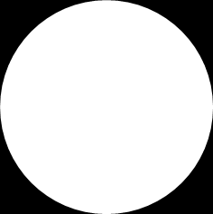
BERT 推文分類演進
第一版
10種風格分類 + 雜訊 → 雜訊過大 → 模型都分成雜訊
雜訊：無法分類的推文
第二版
10種風格分類 + 不放雜訊 → 雜訊被分類到現有風格分類
無法有效處理雜訊問題
第三版
增加更多風格分類 + 小心放雜訊 → 雜訊仍具有一定規模
奶
正
醜
可愛
推
第四版
除了風格，對雜訊也進行分類，以減小雜訊大小
歸納我們所需的分類，包含風格、以及可作為推文模擬使用的分類
持續調整
配合資料狀況 進行新增、刪除與調整
Notes:
那還記得剛剛柏元的這張圖吧，
後來我們把雜訊裡的留言都細分之後，
最大的分類就是鄉民最執著的項目了，
所以我們意識到對於鄉民推文這種沒邏輯的內容，
我們應該要依照資料的狀況進行分類，而不是只找出我們要的像是風格的內容

Slide 31
BERT 歸納分類
風格
可回傳推文
其他分類
可愛 | 童顏 |  | 風格* | 頭髮 |  | 奶 | 實用
清秀 | 女神 |  | 我婆 | 牙齒 |  | 腿 | 女友
年輕 | 美 |  | 戀愛 | 鼻子 |  | 腰 | 男友
仙女 | 正 |  | 喜歡 | 誇張 |  | 瘦 | 樓
健康 | 普 |  | 學生 | 驚嘆 |  | 胖 | 道歉
騷包 | 門 |  | 可以 |  |  | 服裝 | 垃圾
塑膠 | 推 |  | 醜 |  |  | 身材 | 人名
修圖 | 帥 |  | 男的 |  |  |  | 777
素顏 |  |  |  |  |  |  | 雜訊
Notes:
分完之後可以看到我們的類別有這些
除了分析風格的分類外，因為我們的模擬推文功能
我們也篩選了適合推薦給使用者的推文
以及其他我目前沒用到的分類

Slide 32
BERT 推文分類應用
作者 | xbeyond (樂與怒)
標題 | [正妹] 挑戰今夜最正
時間 | Sat Sep 19 02:20:41 2020
Notes:
這些分類就可以作為一篇文章下面他的推文有哪些風格的分析 作為留言預測功能的推送篩選依據
在這些文字部分處理完之後，我們是如何操作影像，以及影像如何跟文字分析的結果作連結，交由蕭英桀來為大家說明

Slide 33

Face Recognition
Face Recognition 介紹
輸出結果
與推文分類整合
Notes:
這裡由我講解我們這組處裡留言分類的過程
我們怎麼從 Word2Vec 轉到 Bert，
Bert 的原理，
Bert 分類器的架構，
以及它的 Input & output

Slide 34
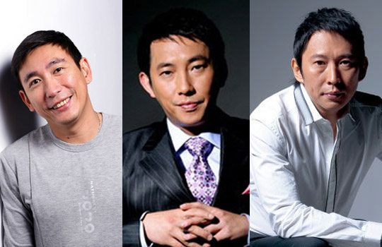
Face Recognition
選用原因：
1. 預訓練模型精準(13,000張人臉數據集)
2. 只需一張照片即可比對 (one-shot Learning)
3. 輸出128維度的向量，作為人臉ID
4. 越相似的人臉，距離越趨近0
Notes:
人臉數據集Labeled Faces in the Wild(13,000)

Slide 35
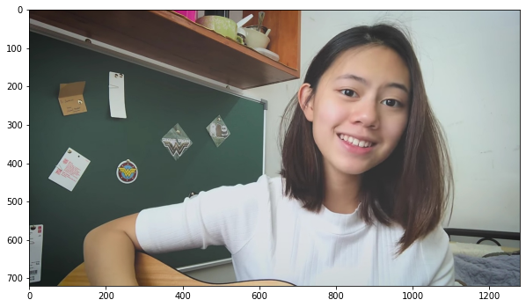

Face Recognition
Face recognition
CREDITS
Notes:
使用者傳進來的圖進到Face_recognition

Slide 36
Face Recognition
128向量 (vector)
-0.0488543,
-0.0077092,
0.0874605,
0.0305990, …

Slide 37
Face Recognition
貼文 人臉向量：
Title
Vector
Image_url
[正妹] 防疫期間多洗手 乳
[-0.5885, 0.6553, -0.0021, … ]
https://i.imgur.com/PCevfqa.jpg

Slide 38
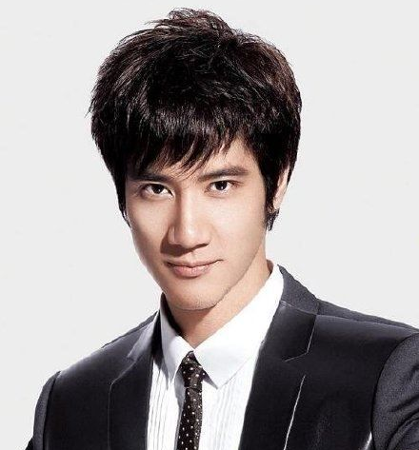
Face Recognition
明星 人臉向量：
128向量 (vector)
[-0.5478513, -0.7709002,
0.0775605, …… , 0.1345910]
存
入
(https://reurl.cc/Q3XNKb)

Slide 39
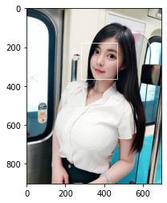
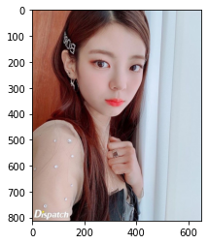
功能整合
上傳圖片
Face Vectors
向量比對
[正妹] Itzy lia
與這張照片最像
距離：0.3154

Slide 40

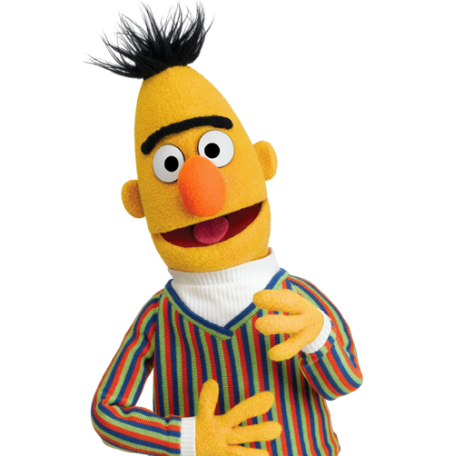
功能整合
Face Recognition
Bert
Ready

Slide 41
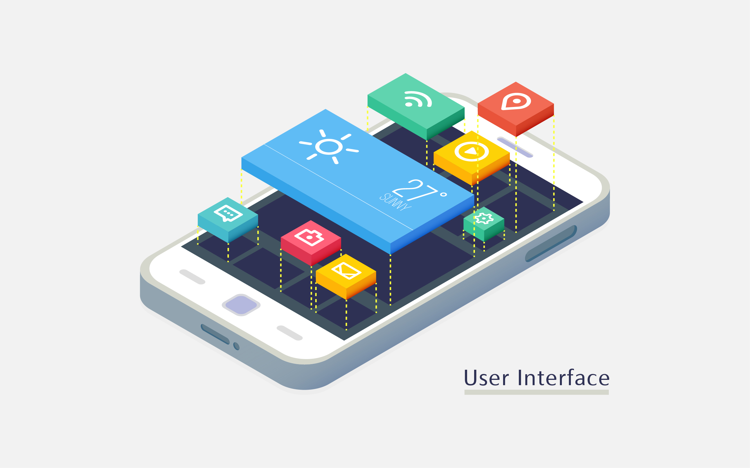
Line Bot UI 設計與部署
UI設計
Line Bot Flow
Redis 使用情境
Line Bot 部署
Notes:
大家好 我是徐唯傑 就由我來跟大家講解我負責的Line Bot UI 設計與部署
前面幾位介紹完模型的建置 而且現在也已經可以在本地端運行
那麼就差要以甚麼方式呈現給使用者 以及要部屬在哪個雲端供應商上使其長久且穩定運行

Slide 42




呈現方式
Notes:
呈現方式以APP 網頁 LINE 為主要選項
以我們的需求來看 選擇的條件是 第一 要方便使用者上傳圖片 第二 必須迅速且簡要的回覆結果 第三 希望是使用者常在用的且不會造成使用者負擔的
所以我們選擇LINE BOT 為我們作品的呈現方式

Slide 43
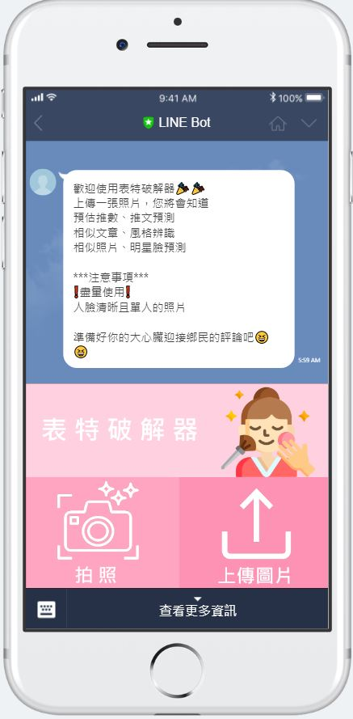
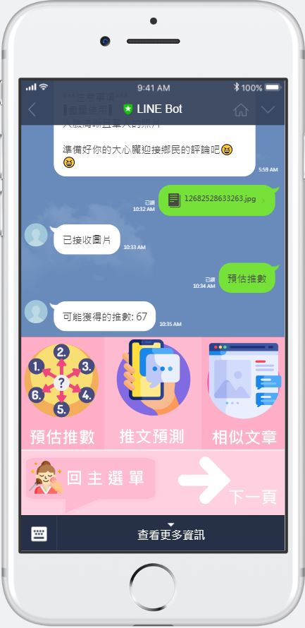
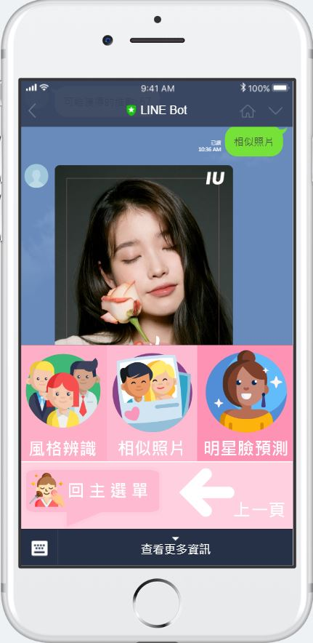
Line Bot 介面設計
Notes:
選定LINE BOT 作為我們的呈現方式後, 接下來就要開始設計使用介面與流程
設計理念是以我們主題-表特為概念去做發想, 所以選擇粉色且漸層作為richmenu的基底, 搭配可愛的icon圖片作為按鈕
整體使用流程如上所示, 操作介面以簡單好上手為設計原則

Slide 44
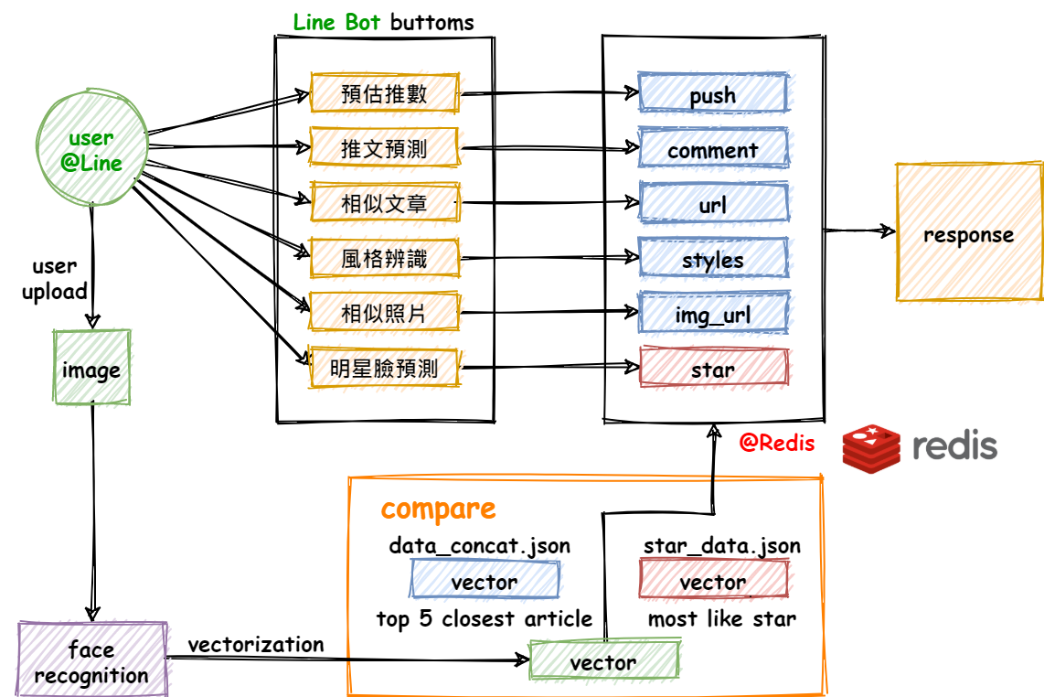
Line Bot Flow
Notes:
再來介紹我們的Line Bot Flow
一開始使用者會上傳一張想預測的圖片
接者會將圖片丟進face recongnition 模型進行向量化, 得出該圖的vector後, 比對我們已經處理好的data, 抓出5個最相近的文章, 以及最像的明星
同時使用者介面會出現richmenu 並且可以使用我們提供的6個功能按鈕
所有功能會連結到模型跑完後最相近的data, 而我們將這些比對完後的data 存放在redis裡

Slide 45
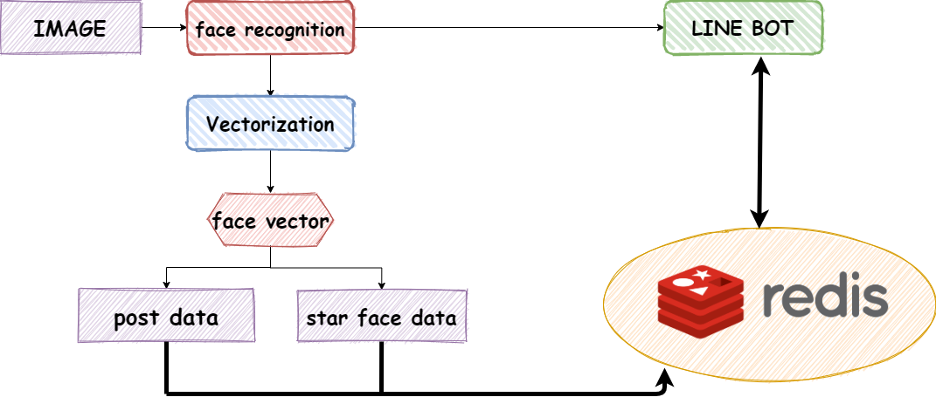
Redis 使用情境
Notes:
Redis本身是一個in memory的key-value資料庫 相對其他Database是存在硬碟中的快上許多
Redis 支持五種數據類型：string, hash, list, set, zset ,任何東西只要能轉化成位元組陣列(Byte)都可以存入redis
使用 Redis 的原因：一是在LINE 上無法暫存資料 二是需要存取速度快的資料庫
持久性:RDB（Redis DataBase）和AOF（Append Only File)

Slide 46
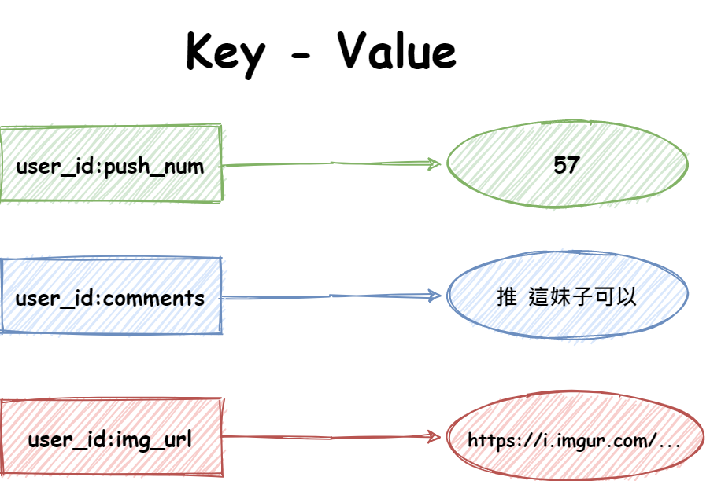
Redis 使用情境
Notes:
Redis本身是一個in memory的key-value資料庫 相對其他Database是存在硬碟中的快上許多
Redis 支持五種數據類型：string, hash, list, set, zset ,任何東西只要能轉化成位元組陣列(Byte)都可以存入redis
使用 Redis 的原因：一是在LINE 上無法暫存資料 二是需要存取速度快的資料庫
持久性:RDB（Redis DataBase）和AOF（Append Only File)

Slide 47


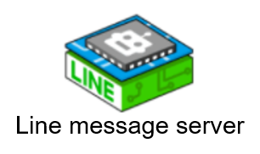







Chat Bot 部署
CHATBOT DEPLOY
Notes:
整體LINE CHATBOT 架構已經建置好, 現在就差一個可以長期穩定使用的硬體環境
如果架設在本地端,資料雖然可以隨時處理, 但硬體設備的維運成本以及看管的人力是不符經營成本的
所以我們選擇將Line Bot 架設在雲端, 那麼就不需要額外支出硬體及人力成本,
我們選擇GCP 作為這次專案的雲端供應商,
在GCP的virtual machine裡我們用 NGINX 作為web server,負責靜態資源發送（js、css、圖片等）、動態請求轉發以及結果的回覆；
以uWSGI作為串接負責接收 NGINX 請求轉發並處理後發給 python 作應用以及接收 python 應用返回信息轉發給 NGINX；
而 python 就是我們的主程式包含之前整合的模型, Line Bot 架構(也就是使用到 Flask的部分), 以及redis 資料庫
將 NGINX, uWSGI, 以及python串接好之後打包成一個docker pull上 GCP
docker 跟 GCP 的作業系統都是選用 ubuntu 18.04

Slide 48
WHY GCP ?
供應商 | 優點 | 缺點 | Note
GCP | 租用規格方便調整 大幅度折扣，價格便宜 | 功能不完整 市場新進入者 | 台灣有設立機房 連線速度快
AWS | 市占率最高 功能完善且成熟 對大型組織的支持 | 使用困難不易上手 成本高，難以管控
Azure | 廣泛的功能 與Microsoft工具及軟體結合 支持開源 | 介面較複雜 支援文檔問題 成本偏高
CLOUD COMPARISON
Notes:
那這次為什麼選用GCP 作為我們的雲端供應商呢?
主要原因為第一: 租用規格可以方便調整, 像是我們這次就特別選用4 CPU的規格, 更能夠負荷我們要跑的模型, 也讓使用者操作的更流暢
第二:租用價格相對便宜, 符合專題需求
而且GCP 在台灣有設立機房, 能讓連線速度更快一些

Slide 49

結論
技術回顧
商業應用
結論
Notes:
這裡由我講解我們這組處裡留言分類的過程
我們怎麼從 Word2Vec 轉到 Bert，
Bert 的原理，
Bert 分類器的架構，
以及它的 Input & output

Slide 50
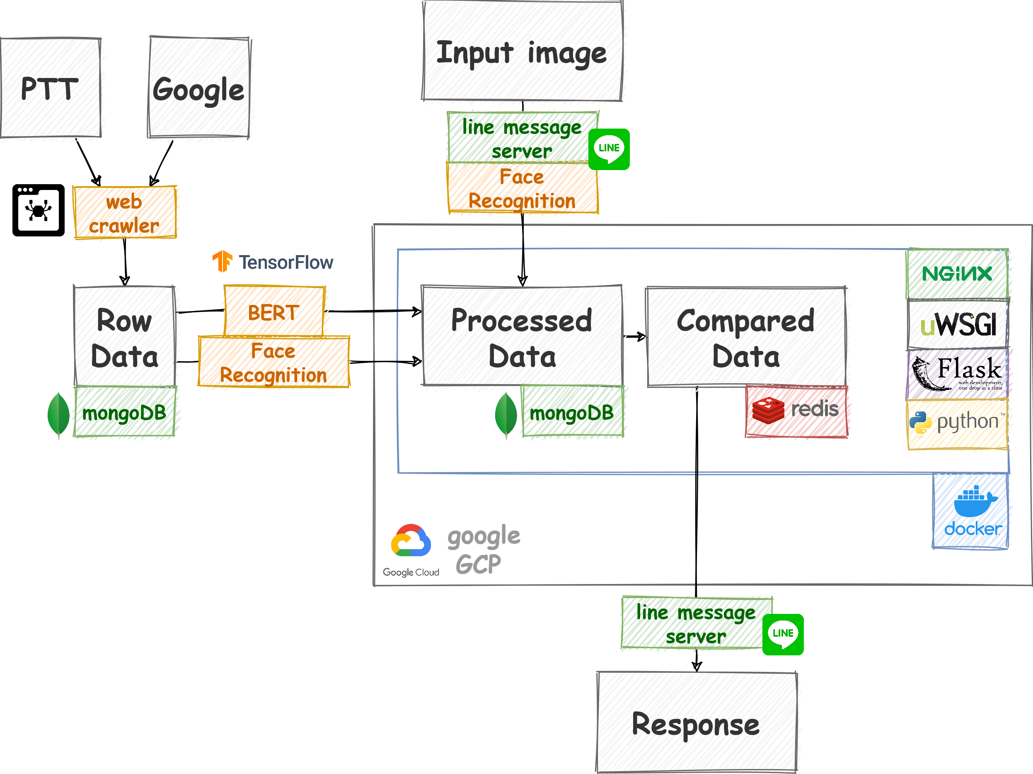
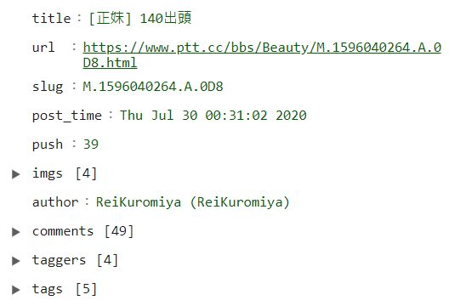
回顧使用技術

Slide 51

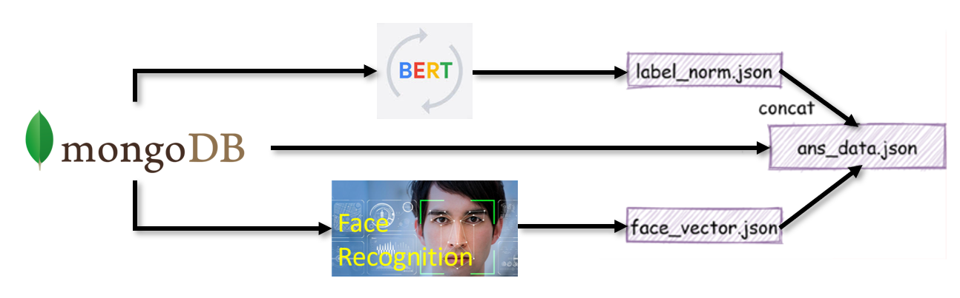
回顧使用技術

Slide 52
回顧使用技術

Slide 53
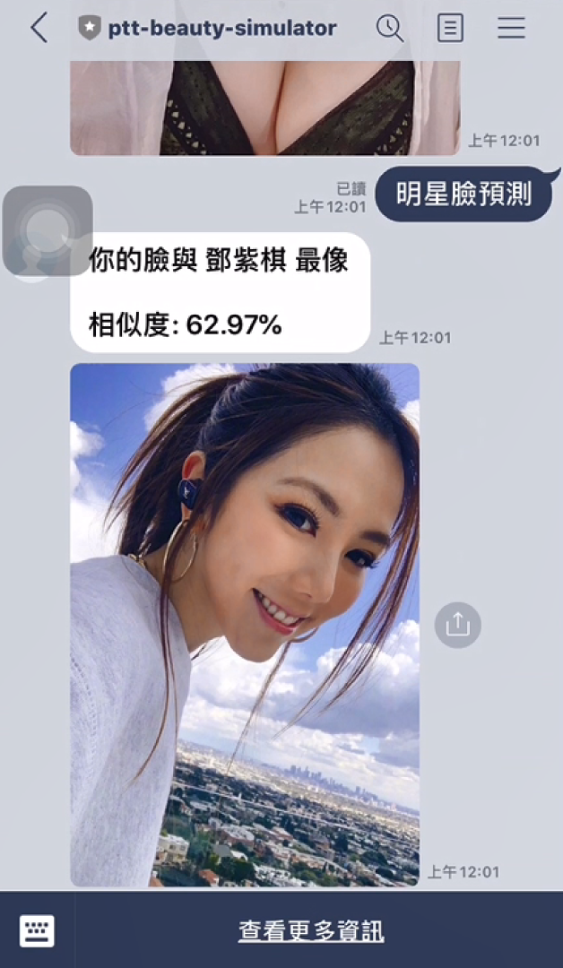
商業應用
藉由明星臉預測功能，可發展推薦系統。 Ex : 歌曲、服飾、餐廳、節目、電影…等。
藉由推文預測功能，為明星做風向分析，以聲量和評價來做為個案的行銷策略依據。

Slide 54
組內分工
組員名單 | 選題 | 資料爬取 | 資料處理 | 論文探討 | BERT | Face Recognition | Line Bot設計 | Line Bot部署 | 簡報製作
王柏元 | ● | ●● | ●●● | ●● | ●●● | ●● | ●● | ●● | ●
杜博文 |  | ● | ● | ● | ● |  | ● |  | ●
徐唯傑 |  | ● | ● | ● | ● |  | ●● | ● | ●
廖崢圯 | ● |  | ●● | ●● | ●● |  |  |  | ●●●
蔡睿陞 | ● | ● | ●● | ●● |  | ●● |  |  | ●
盧夷希 |  |  | ● | ●● |  | ● |  |  | ●
蕭英桀 |  |  | ● | ●● |  | ● |  |  | ●

Slide 55
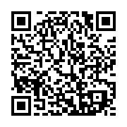






組員履歷
杜博文
蔡睿陞
王柏元
廖崢圯
蕭英桀
徐唯傑
盧夷希

Slide 56

THANKS
請大家多多提問指教
特別感謝
勞動部
緯育 TibaMe
指導老師 蘇柏原 李秉鴻 周志昂 周凡剛 郭惠民 陳宇春 李智揚

